Slide 1
모두의 물류
유통관리 시스템 – project 4 team
팀원: 김현동, 김수혜, 김지킴이, 노영조, 정진홍, 최민지

Slide 2
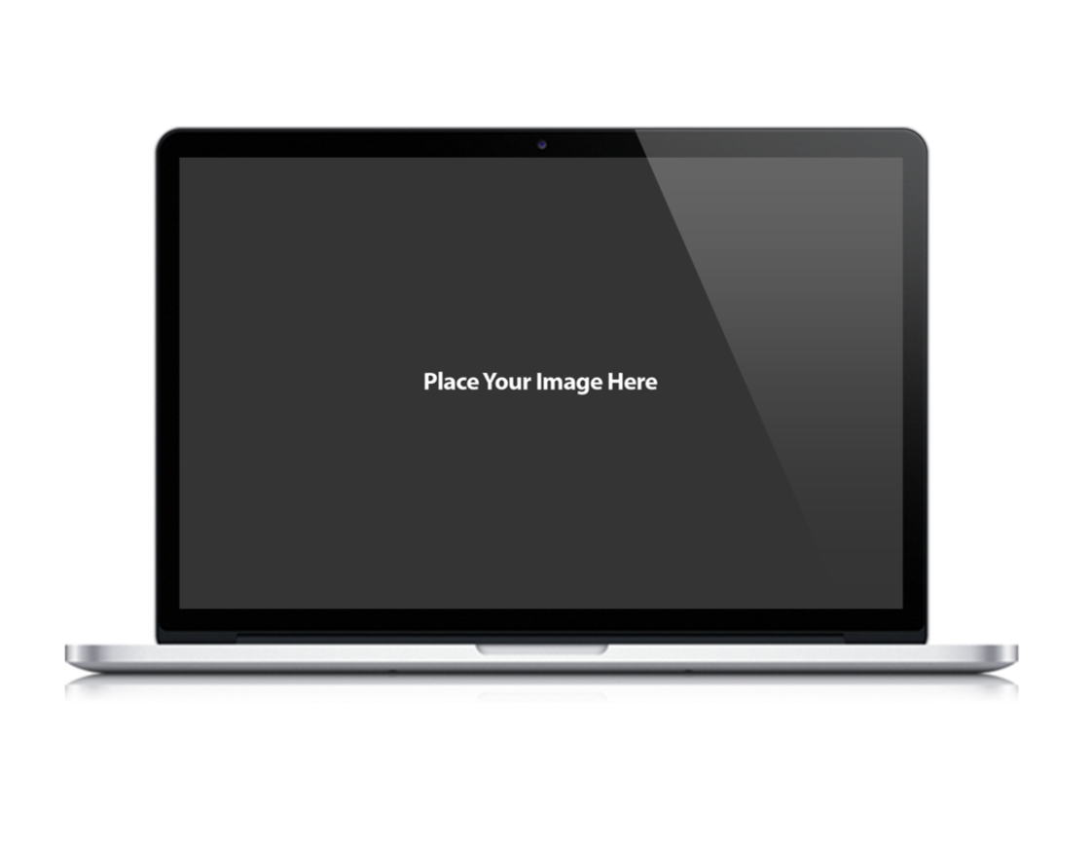
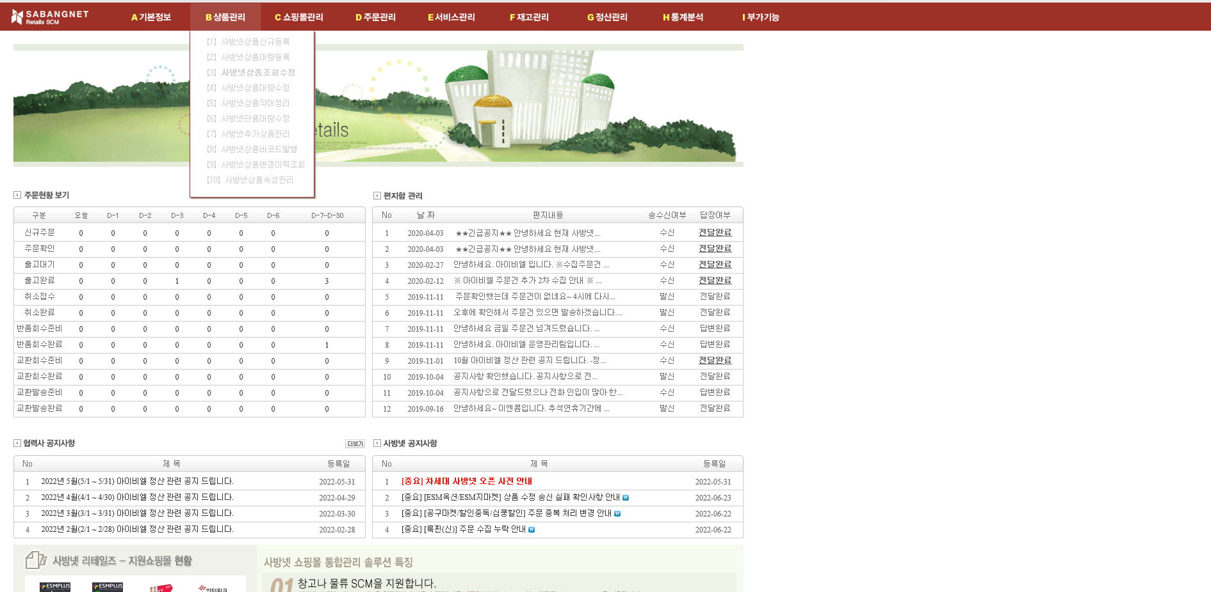
CHOOSE ON POJECT
화면은 예시 입니다
최종 소비자 배달 이전 단계의 공급사슬 전체 뜻함
제품의 생산과 유통과정을 하나의 통합 망으로 관리하는 시스템
세계화에 따른 물류체계의 복잡성 증가
Supply
Chain
Management
A
1
중요도 증가
3
개발능력 향상
SCM의 중요성은 시간이 지날 수록 커지고 있음
체계적인 로직 구현, 개발 및 테스트를 필요로 함 실력 향상에 최적의 프로젝트 주제
2
실무 연관성
실무와 연관성이 깊은 프로젝트로 개발자 재직시 접할 가능성이 높음

Slide 3

모두의 물류 PROJEC
화면은 예시 입니다
Project 개발 환경
Java JDK 1.8.0_261
ORACLE 11XE SQL DEVELOPER
Apache Tomcat 9.0
Spring Tool Suite 4.6.1
Spring Framework 4.3.0
MyBatis 3.0
MVC
Lombok 1.18.0
LOG4J
jQuery 1.12.1
WebSocket
Maven 4.0.0
Spring Framework 4.3.4

Slide 4
모두의 물류 PROJEC
화면은 예시 입니다
Project 기능
슬라이드를 통한 기업 고객 판매 제품 장바구니, 주문 요청
제품 별 창고 재고 현황에 따른 주문 배송, 제품 발주 지시
발주, 환불 완료 시 납품사, 고객사 발주, 환불 메일 전송
재고 발주, 제품 환불 과정 기업 내 단계별 승인 처리

Slide 5
모두의 물류 프로세스
상품 유통관리 프로세스 초안
발주
입고
재고
반품
출고
주문
01
03
관리자가 수주정보 밑 재고 정보를 확인할 수 있게 구현
05
관리자가 입금을 확인하고 창고 별 배송을 할 수 있게 구현
관리자가 공급사에게 요청 할 수 있게 구현
02
04
06
관리자가 입고 내용을 확인 할 수 있게 구현
구매자가 각 상품별 정보를 확인하고 장바구니 기능 및 주문을 할 수 있게 구현
구매자가 관리자에게 요청 할 수 있게 구현

Slide 6
개발예정사항
*공통
공통 코드 관리 (정진홍, 김수혜)
공지사항, 반품지시서
메인 화면-로그인
메인 화면-SCM담당자
메인 화면-회사임원, 기업고객
메인 화면-기업고객, 구매담당자
메인 화면-공지사항
마이페이지
회원 정보 관리
*SCM담당자(관리자)
반품 신청 목록
납품 업체 정보
창고 별 재고 관리
1:1 문의
*배송담당자
발주지시서 목록
창고 정보 관리
*배송담당자
발주/반품지시서 목록
제품 정보 관리
발주지시서
반품지시서 목록
*기업고객
제품 목록
장바구니 목록, 1:1 질의
반품 처리
반품 현황
*회사임원
매출현황
매출 상위
손익조회
반품 승인
구매승인
*구매담당자
주문입금확인, 반품완료처리
발주지시서 목록
반품지시서 목록

